Slide 1
MATA
최종발표
팀 북산 (A506)

Slide 2





목차
개요 프로젝트 소개 기술 스택 페이지 구성 향후 계획

Slide 3



개요
개요 프로젝트 소개 기술 스택 개발 일정 기대 효과
웹 서비스 운영자 A
웹 개발자 B
데이터 분석가 C
사이트를 어떻게 운영하고 개선할 수 있을까?
Notes:
간략하게 설명드리자면 저희가 만들 것은 구글 애널리틱스와 태그매니저의 GA추적코드 심는 기능을 혼합해 놓은 웹 서비스 사용자들의 로그 데이터를 스플릿 시각화 하는 서비스다.
구글 애널리틱스의 웹 서비스 사이트 전체적인 분석과
뷰저블의 각 페이지 개별 통계 분석 모두 제공 하겠다.
태블로와 비슷한 수준의 퀄리티의 인터렉티브 대시보드로
저희의 타겟은 다음과 같습니다.
웹사이트를 런칭하고 여러 사이트에 광고를 올리고 있는 사장님 A씨
웹 디자인을 공부하며 자신의 사이트 유저들의 ux를 개선해보고픈 개발자 b양
b씨를 도와 데이터 분석 업무를 해보고픈 분석가 c군
결국 최종 결정을 내릴 기획자, 마케터 등
그 동안 이러한 분들이 흔히 사용하시던 툴들은 보통 전체적인 여정 지도를 위해 구글이나 네이버 애널리틱스, 개별 페이지 통계치 분석을 위해 뷰저블 등을
활용해 인사이트를 얻었습니다. 그러나 구글 태그매니저로 추적코드를 심는게 다소 불편하기도 하고, 페이지별 세부 통계 제공이나 시각화 부분이 약하기도 했다
.그래서 뷰저블이나 태블로등의 과금 서비스도 사용한다. 과금도 귀찮고 여러가지 서비스를 동시에 적용하기도 귀찮은 분들을 위해 준비했습니다.
(사실은 데이터 파이프라인을 분산 시스템으로 구축해볼 만한 주제가 잘 없었다)

Slide 4



개요
개요 프로젝트 소개 기술 스택 개발 일정 기대 효과
한 방에
끝낸다.
사용자 여정 지도
개별 페이지 분석
대시보드 시각화
01
서비스 사이트 사용자 로그 수집을 통한
서비스 전체 여정 지도
02
서비스 내 각 페이지 별 통계 분석
웹 서비스 UX를 개선하고 싶은, 광고 효과를 알아보고 싶은
사장님, 개발자, 분석가, 기획자, 마케터 들을 위한
웹 로그 시각화 서비스
03
수집된 로그, 수치 한 눈에 볼 수 있는 인터렉티브 대시보드
Notes:
간략하게 설명드리자면 저희가 만들 것은 구글 애널리틱스와 태그매니저의 GA추적코드 심는 기능을 혼합해 놓은 웹 서비스 사용자들의 로그 데이터를 스플릿 시각화 하는 서비스다.
구글 애널리틱스의 웹 서비스 사이트 전체적인 분석과
뷰저블의 각 페이지 개별 통계 분석 모두 제공 하겠다.
태블로와 비슷한 수준의 퀄리티의 인터렉티브 대시보드로
저희의 타겟은 다음과 같습니다.
웹사이트를 런칭하고 여러 사이트에 광고를 올리고 있는 사장님 A씨
웹 디자인을 공부하며 자신의 사이트 유저들의 ux를 개선해보고픈 개발자 b양
b씨를 도와 데이터 분석 업무를 해보고픈 분석가 c군
결국 최종 결정을 내릴 기획자, 마케터 등
그 동안 이러한 분들이 흔히 사용하시던 툴들은 보통 전체적인 여정 지도를 위해 구글이나 네이버 애널리틱스, 개별 페이지 통계치 분석을 위해 뷰저블 등을
활용해 인사이트를 얻었습니다. 그러나 구글 태그매니저로 추적코드를 심는게 다소 불편하기도 하고, 페이지별 세부 통계 제공이나 시각화 부분이 약하기도 했다
.그래서 뷰저블이나 태블로등의 과금 서비스도 사용한다. 과금도 귀찮고 여러가지 서비스를 동시에 적용하기도 귀찮은 분들을 위해 준비했습니다.
(사실은 데이터 파이프라인을 분산 시스템으로 구축해볼 만한 주제가 잘 없었다)

Slide 5
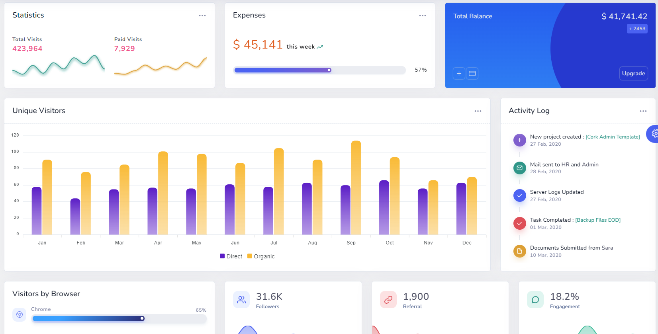
프로젝트 소개
개요 프로젝트 소개 기술 스택 개발 일정 기대 효과
잘 정리해서 보여 드립니다.
Service Token
Session ID
Target Id
Event
PositonX, PositionY
Timestamp

Slide 6
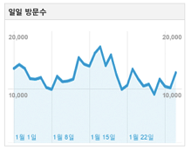
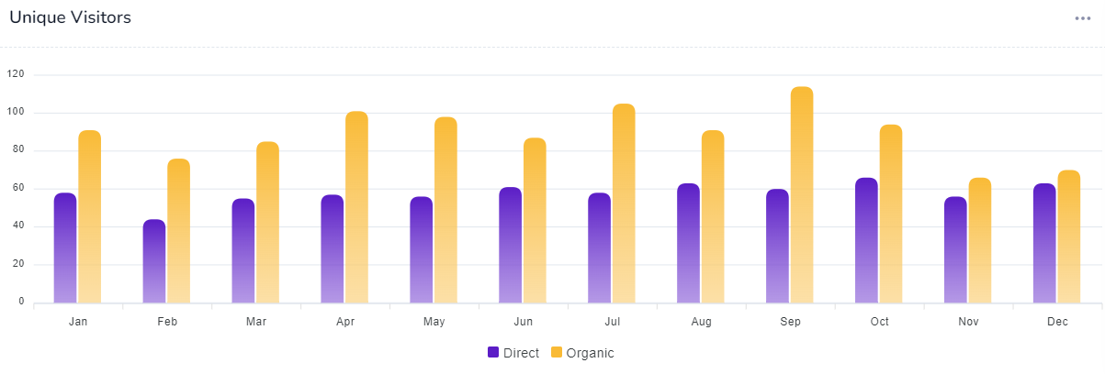
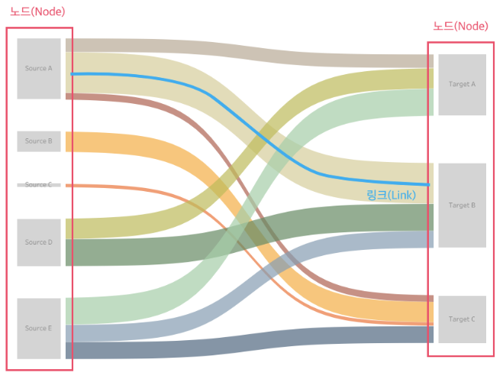
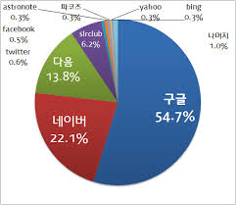
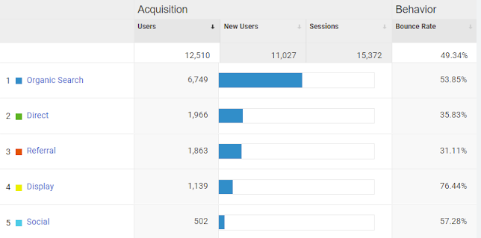
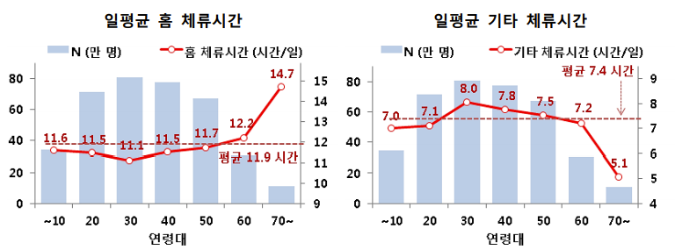
프로젝트 소개
개요 프로젝트 소개 기술 스택 개발 일정 기대 효과
서비스 구성
ㅁ
이용자 수 데이터
고객 동선 데이터
유입 경로 데이터
체류 시간 데이터
Notes:
차트들 이미지 넣기

Slide 7
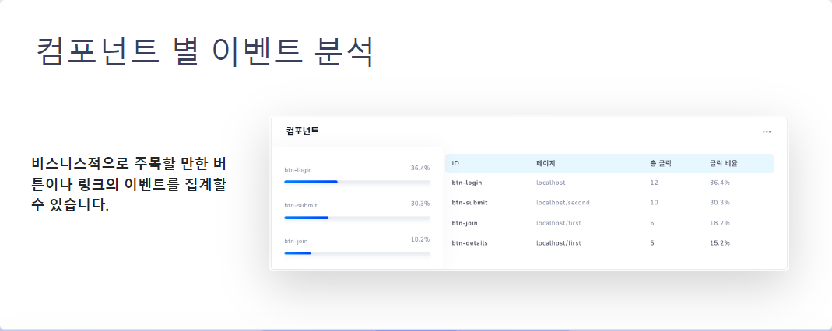
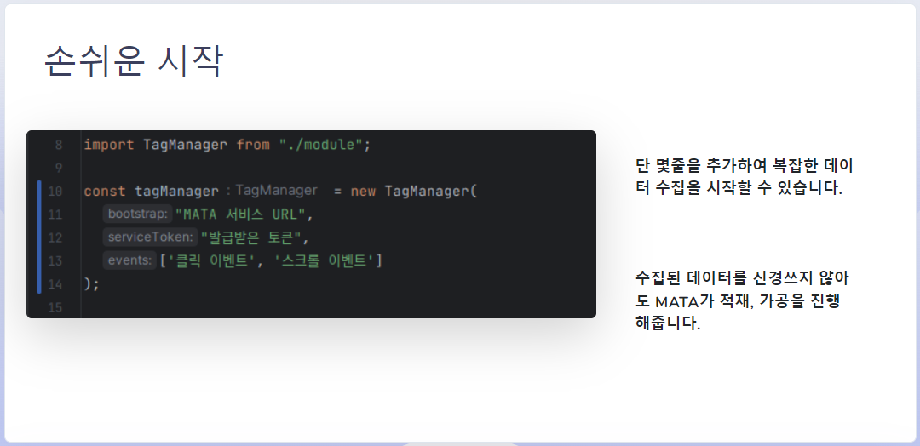
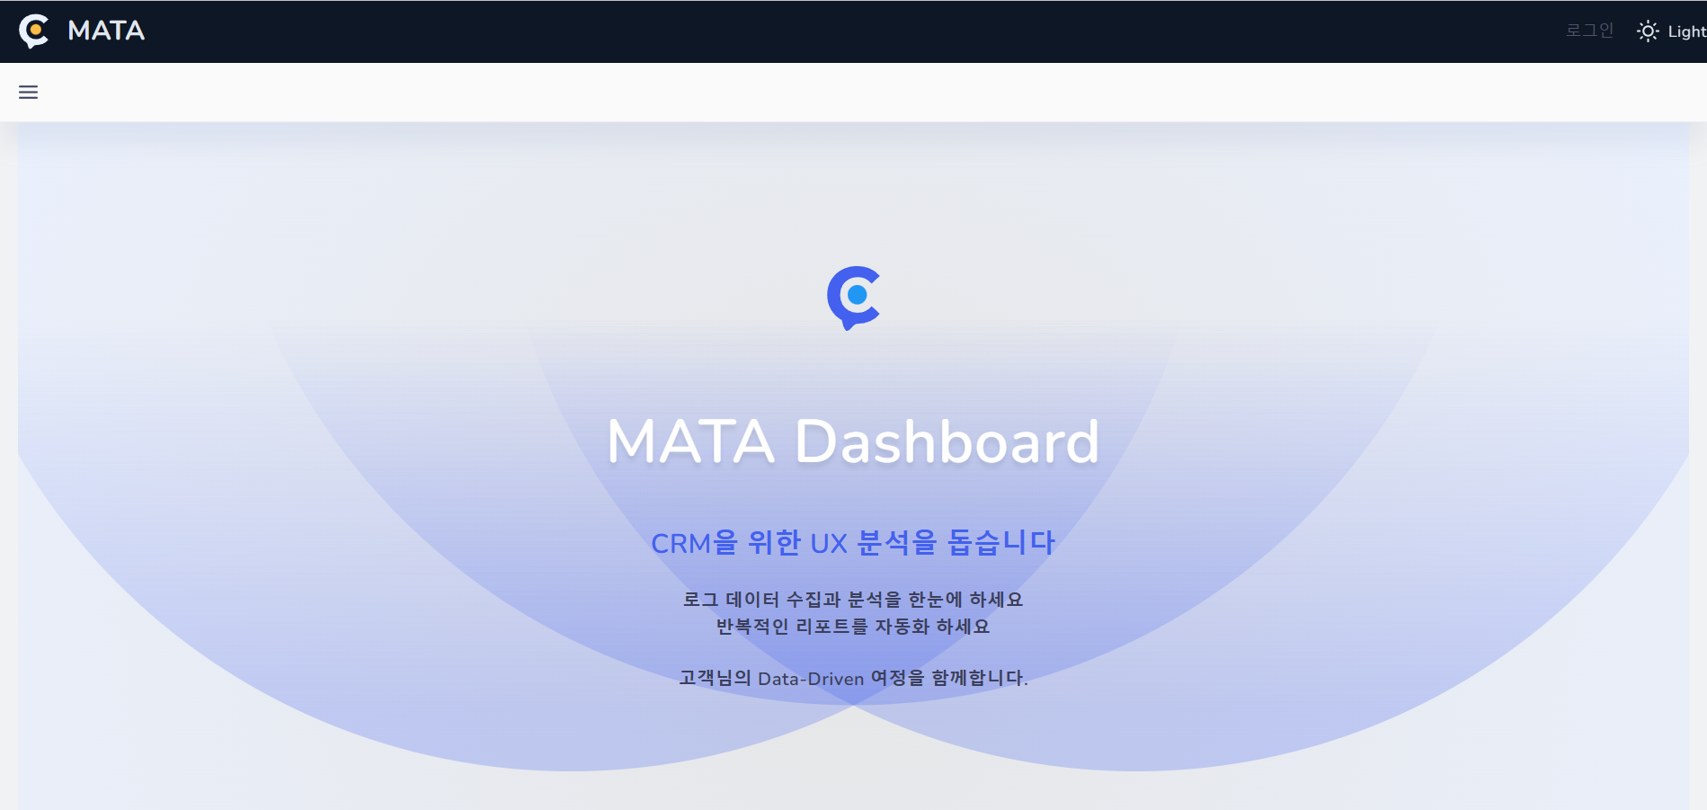
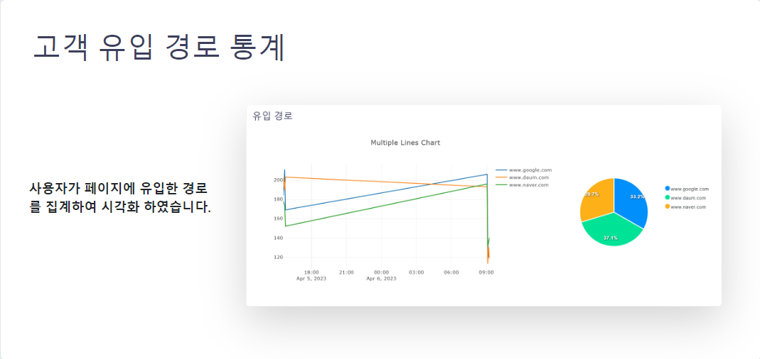
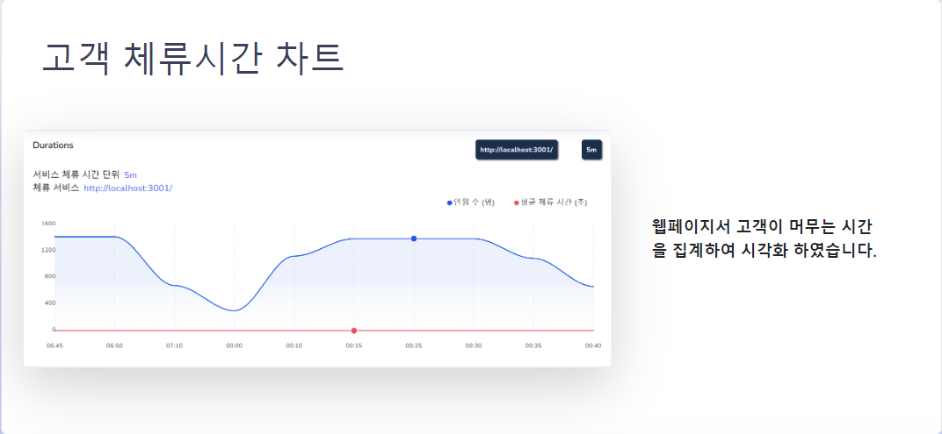
프로젝트 소개
개요 프로젝트 소개 기술 스택 개발 과정 향후 계획
환영합니다!
Notes:
웰컴 페이지, 회원가입

Slide 8
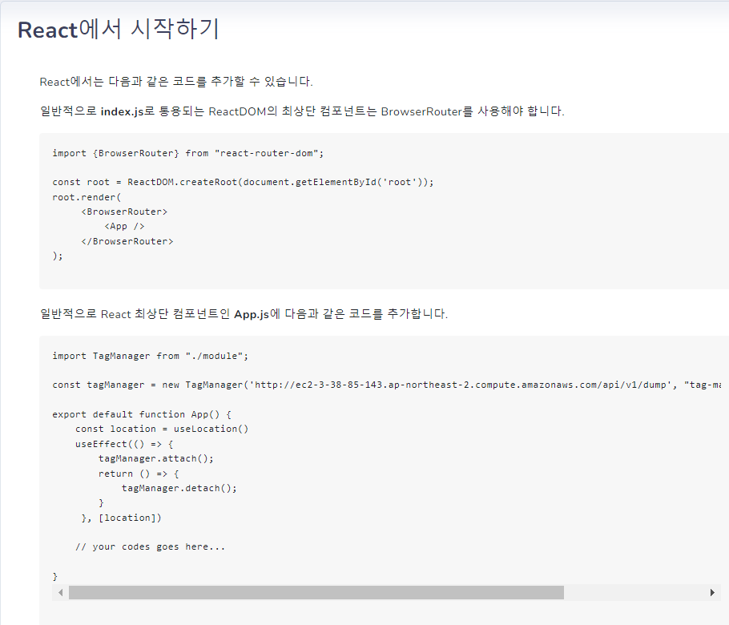
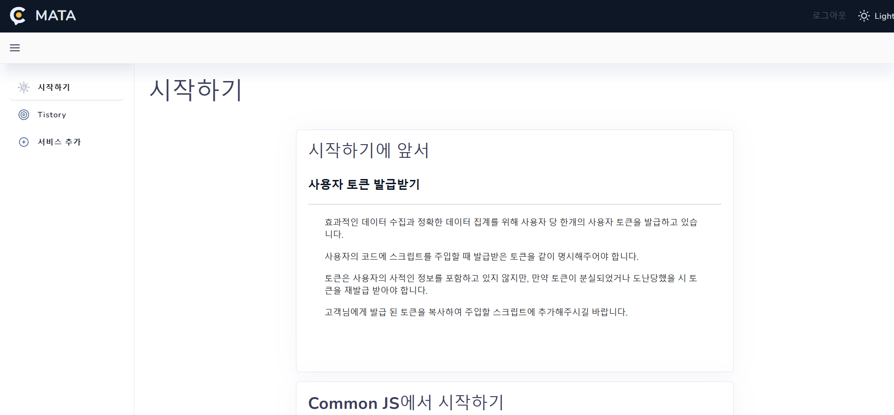
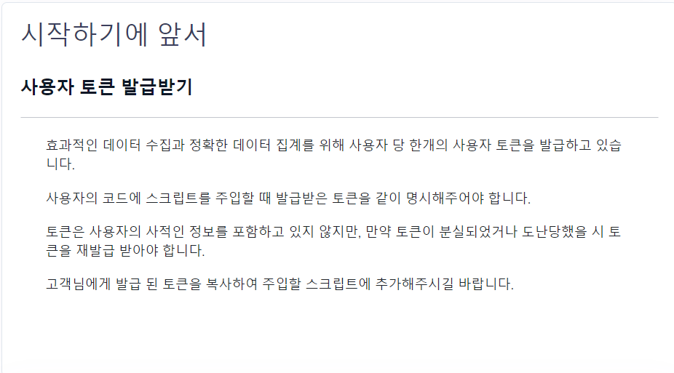
프로젝트 소개
개요 프로젝트 소개 기술 스택 개발 과정 향후 계획
시작하기
Notes:
로그인, 클라이언트 토큰 발급, JS 코드 주입

Slide 9
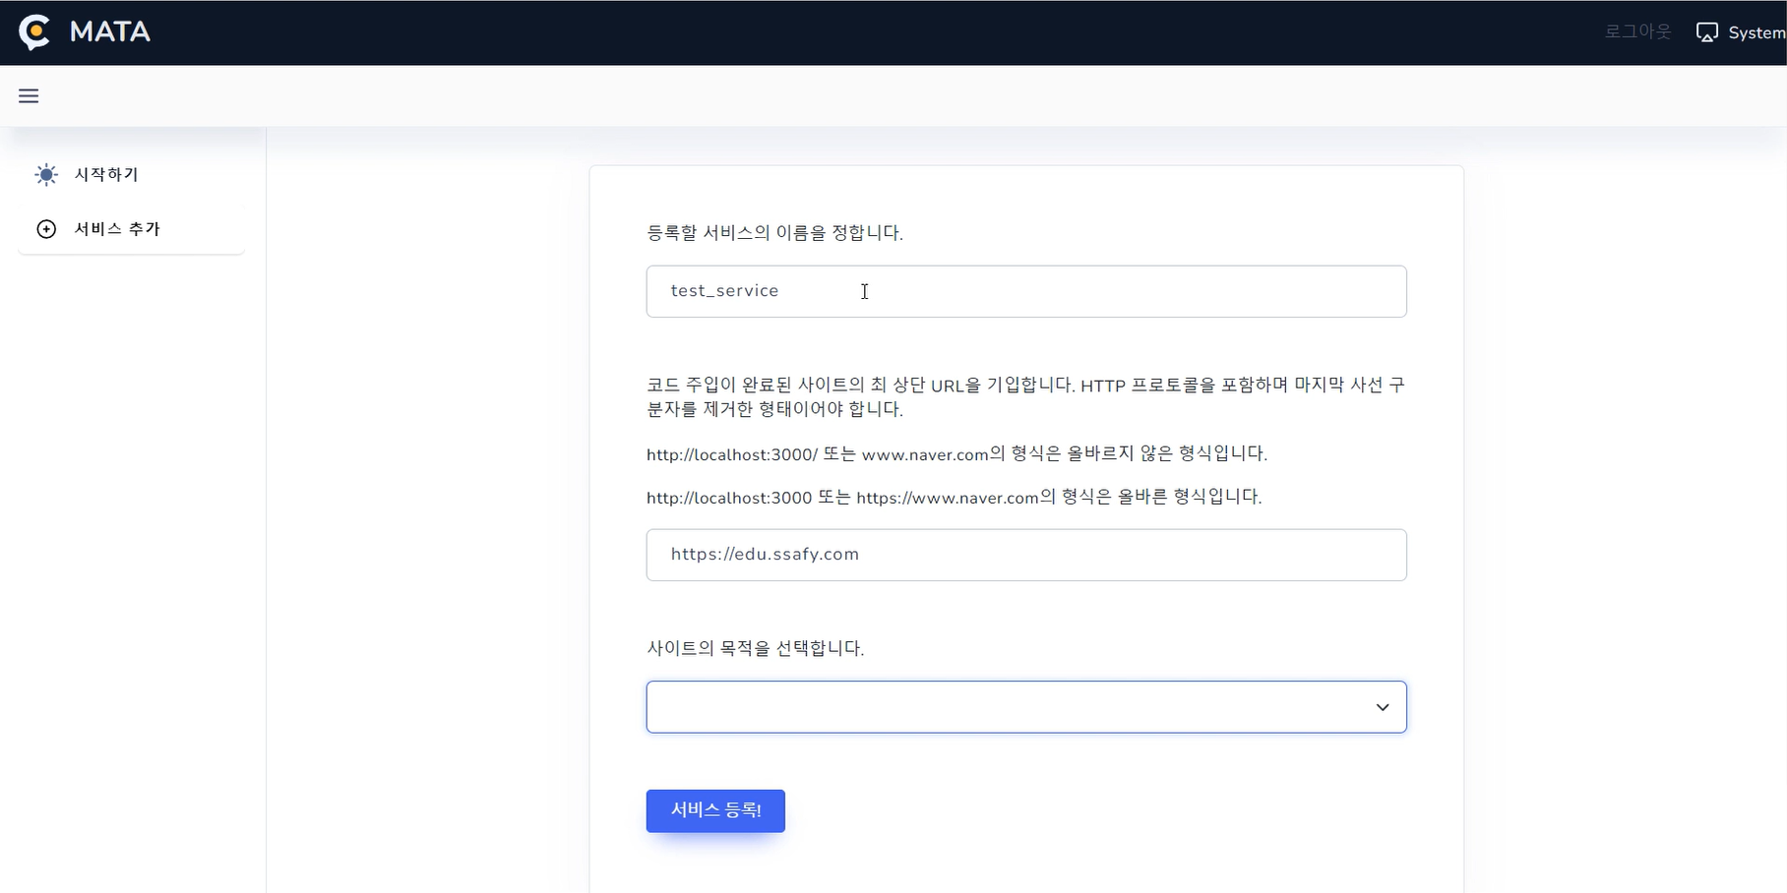
프로젝트 소개
개요 프로젝트 소개 기술 스택 개발 과정 향후 계획
서비스 등록
Notes:
로그인, 클라이언트 토큰 발급, JS 코드 주입

Slide 10
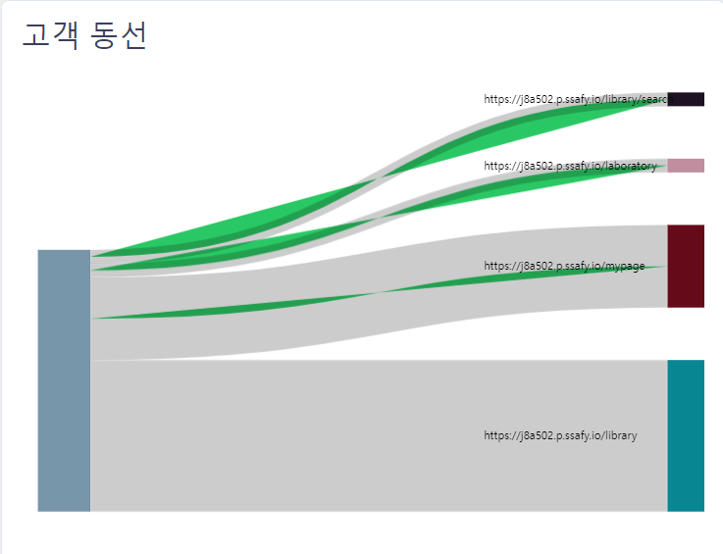
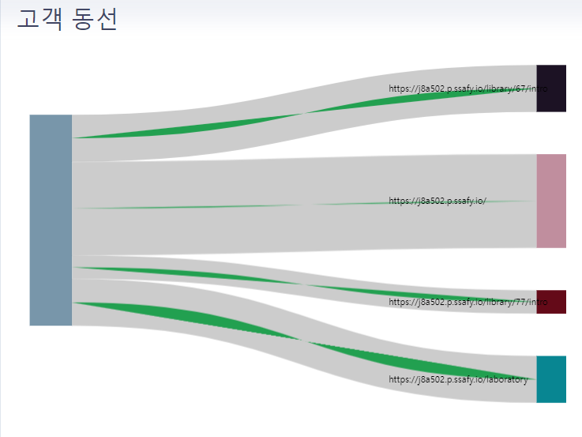
프로젝트 소개
개요 프로젝트 소개 기술 스택 개발 과정 향후 계획
고객동선 차트

Slide 11
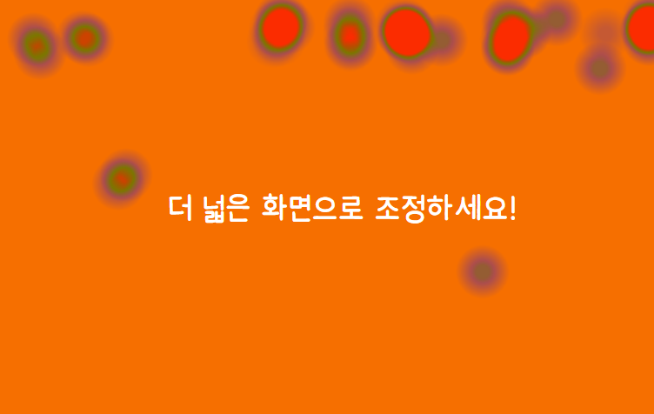

프로젝트 소개
개요 프로젝트 소개 기술 스택 개발 과정 향후 계획
클릭 히트맵

Slide 12

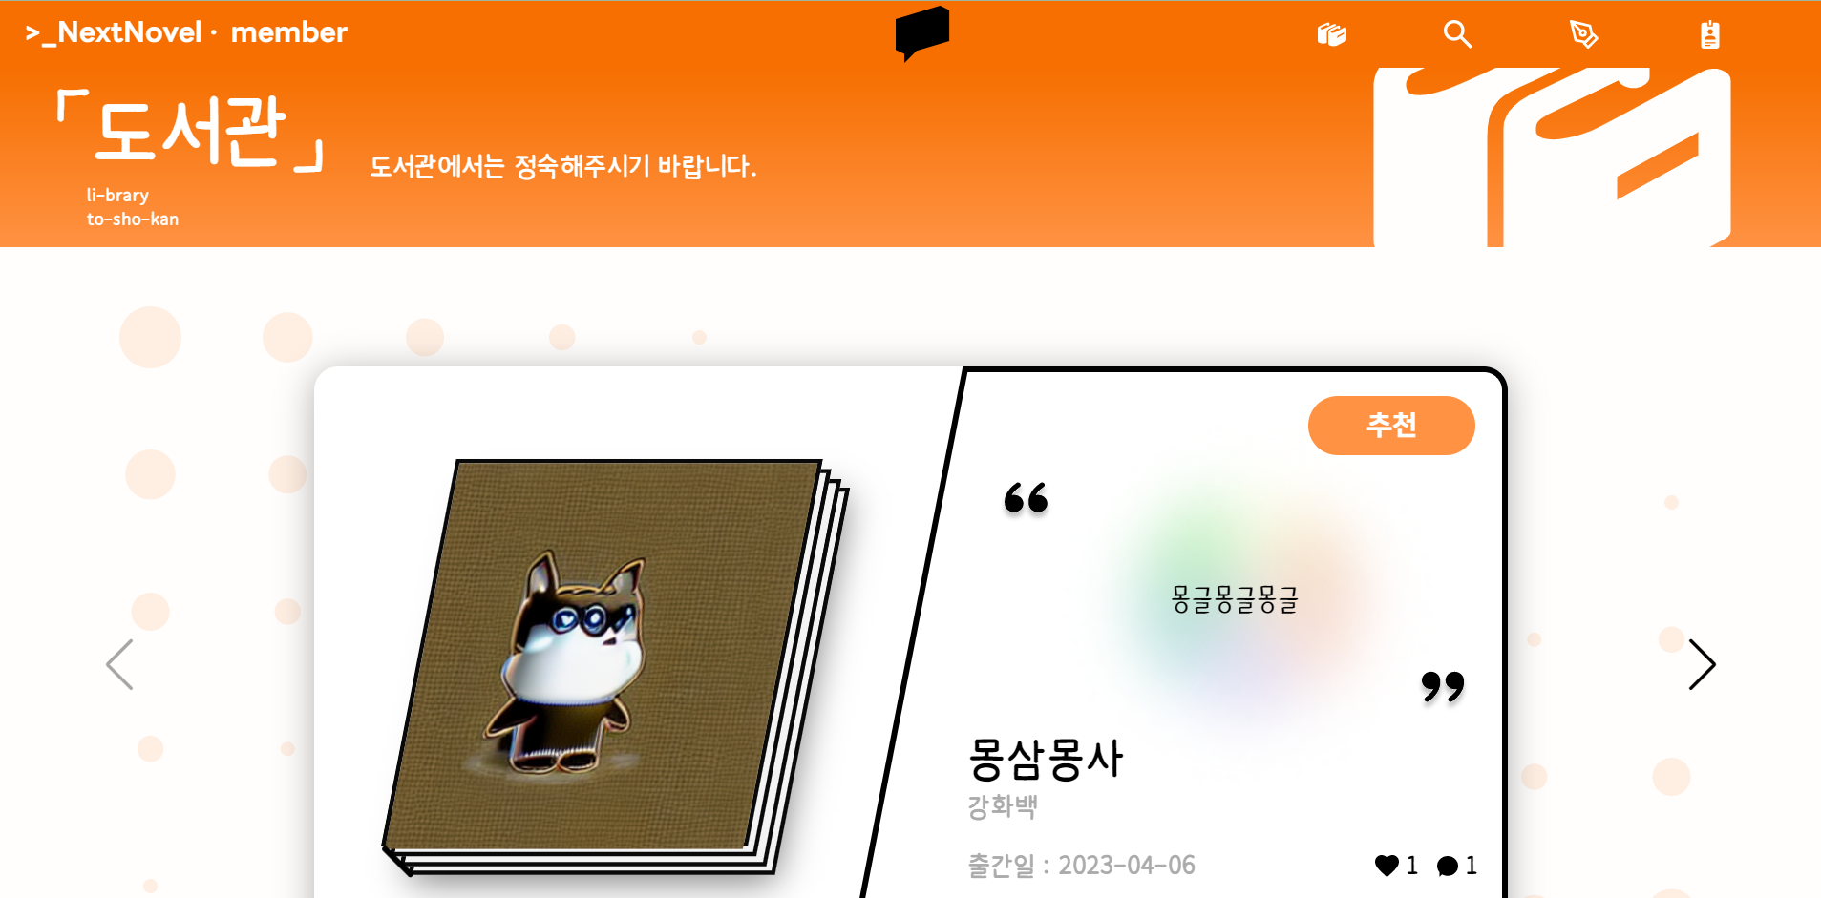
프로젝트 소개
개요 프로젝트 소개 기술 스택 개발 과정 향후 계획
클릭 히트맵

Slide 13

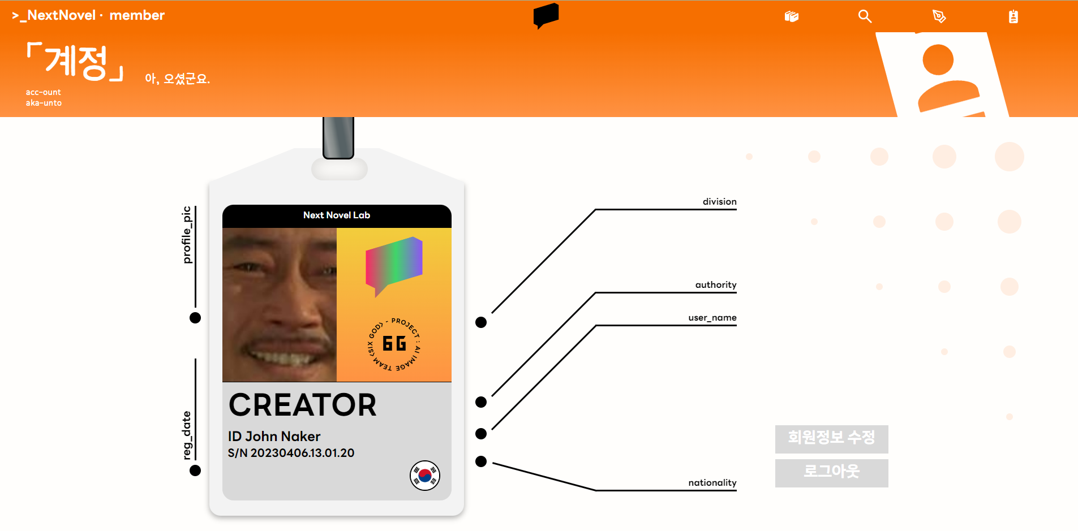
프로젝트 소개
개요 프로젝트 소개 기술 스택 개발 과정 향후 계획
클릭 히트맵

Slide 14
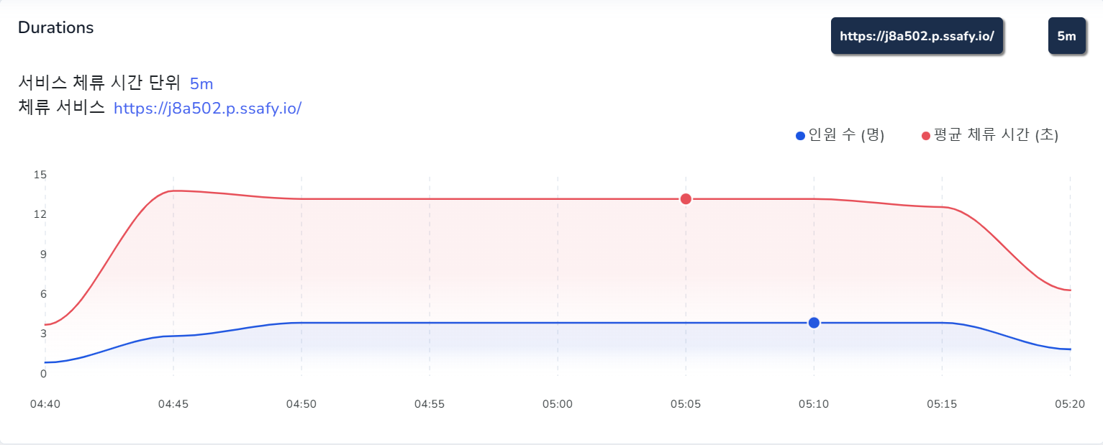
프로젝트 소개
개요 프로젝트 소개 기술 스택 개발 과정 향후 계획
고객 체류시간

Slide 15
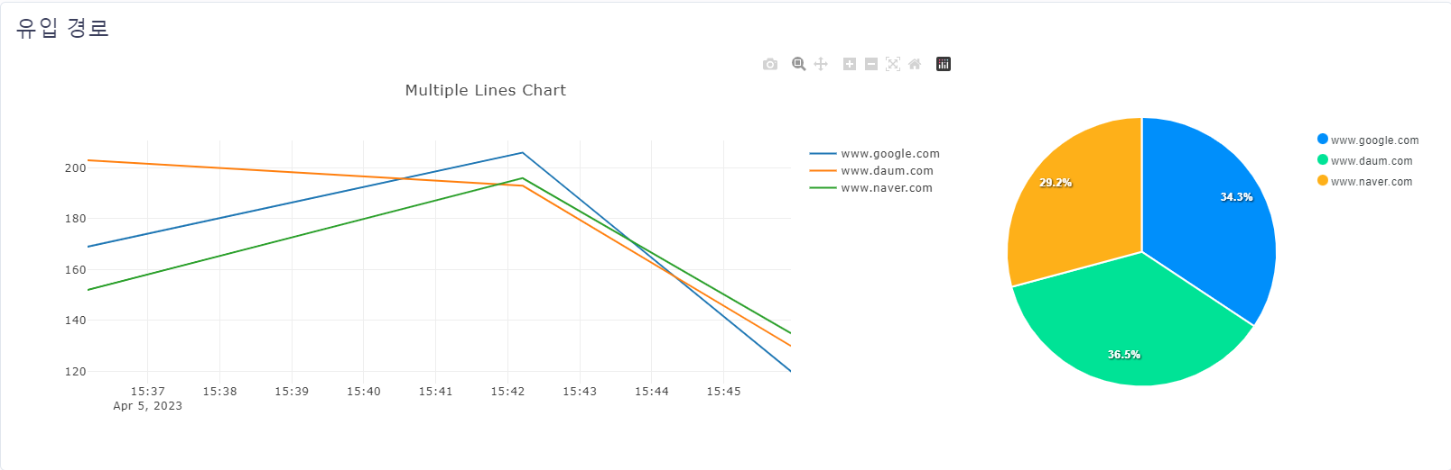
프로젝트 소개
개요 프로젝트 소개 기술 스택 개발 과정 향후 계획
고객 유입 경로

Slide 16
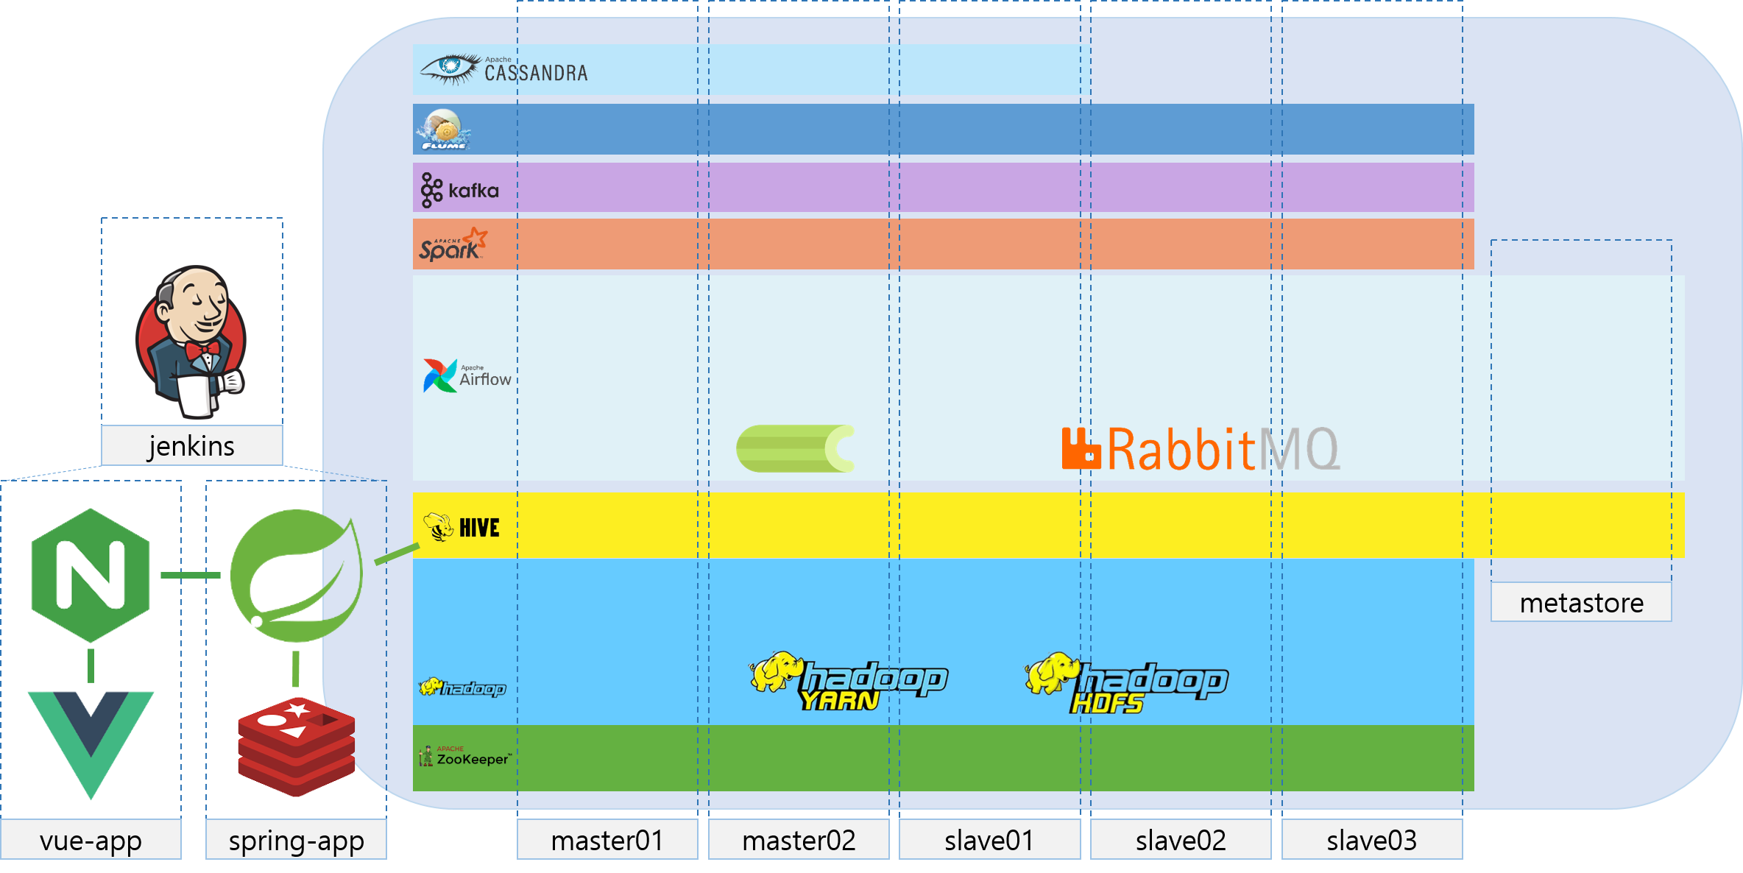


기술 스택
개요 프로젝트 소개 기술 스택 개발 과정 향후 계획
프로젝트 아키텍쳐
알람 설정은 항상 해줬으면 좋겠다구
내 게시물 스토리에 많이 공유해주라주

Slide 17
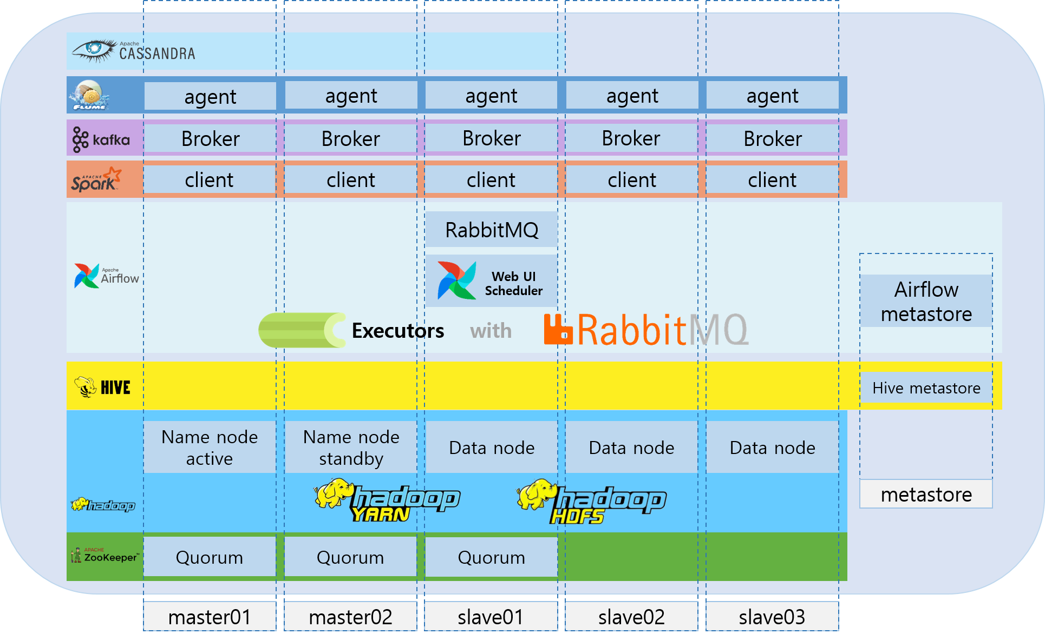
기술 스택
개요 프로젝트 소개 기술 스택 개발 과정 향후 계획
데이터 플랫폼 아키텍쳐
알람 설정은 항상 해줬으면 좋겠다구
내 게시물 스토리에 많이 공유해주라주

Slide 18
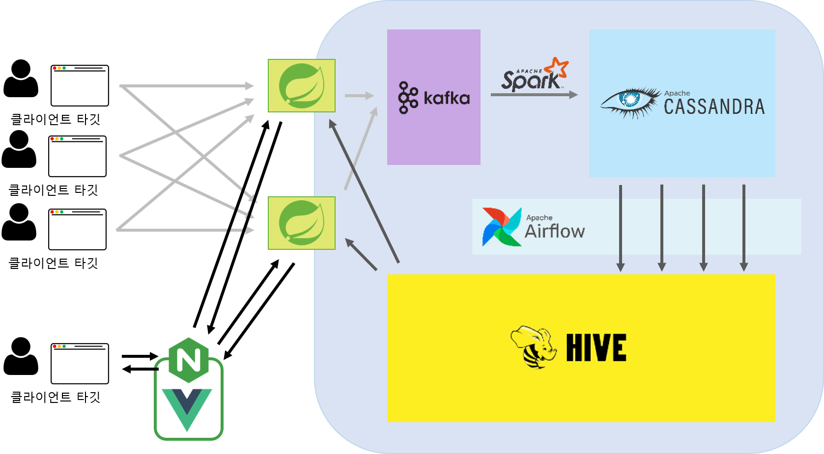
기술 스택
개요 프로젝트 소개 기술 스택 개발 과정 향후 계획
데이터 플로우

Slide 19





기술 스택
개요 프로젝트 소개 기술 스택 개발 과정 향후 계획
웹페이지
이벤트 크로울링
데이터 처리
시각화
JS 스크립트 주입
발급받은 토큰 작성
이벤트 트리거 시 데이터 전송
인메모리 분산 작업
다양한 시각 자료
포맷 변경, 집계 등의 작업
YARN으로부터 자원 할당
Airflow를 통해 관리
복수의 웹사이트 등록 가능
유입 경로, 체류시간
고객 여정 지도 Sankey 차트
데이터 수집
실시간 데이터 수집
데이터 플랫폼의 최전방
Zookeeper를 통한 분산 아키텍쳐
Spark로 데이터 전달
데이터 적재
주기적인 집계
HDFS 기반 RDBMS
분, 시간 단위의 주기적인 적재
SpringBoot를 통해 데이터 반환

Slide 20



기술 스택
개요 프로젝트 소개 기술 스택 개발 과정 향후 계획
실시간 데이터 수집
Binary
JSON
역직렬화
스키마 변환
Cassandra
Records
Streaming
Dataframe
Extract
Transform
Load

Slide 21
기술 스택
개요 프로젝트 소개 기술 스택 개발 과정 향후 계획
주기적 데이터 집계
Cassandra Records
Extract
스키마 변환
SQL
Dataframe
Transform
데이터 집계
Hive Records
Load

Slide 22

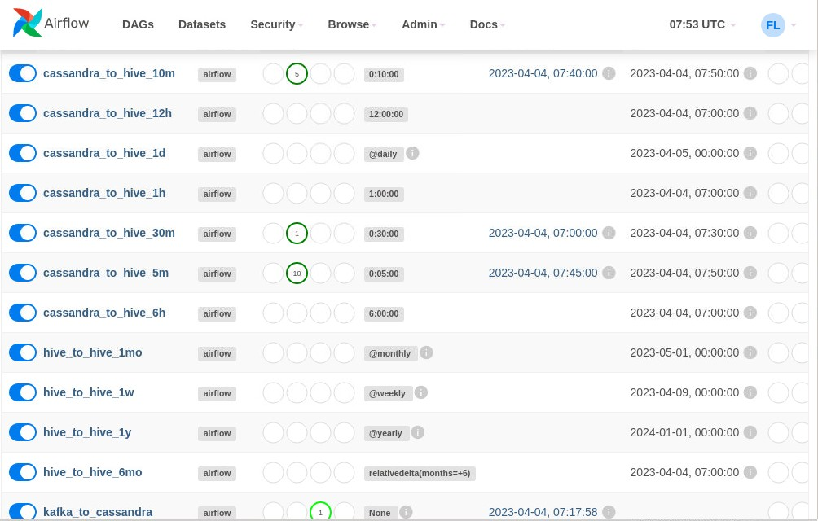



기술 스택
개요 프로젝트 소개 기술 스택 개발 과정 향후 계획
워크플로 관리
Web UI
VCN
Notes:
SSH Tunneling을 통해 VCN으로 접근하여 워크플로 관리
데이터 클러스터의 보안 강화 효과

Slide 23



개발 과정
개요 프로젝트 소개 기술 스택 개발 과정 향후 계획
협업 과정
Gitlab
Notion
JIRA
요구사항 정의서
회의록
프로젝트 가이드 문서
- API 명세서
형상관리 진행
Task 별 작업 구분
컨벤션을 통한 명세 진행
주 단위 일정 산출
일별 상세 일정 관리
주간 회고 진행

Slide 24
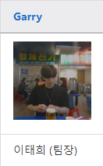

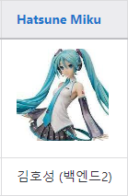
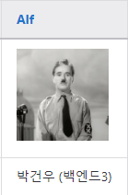
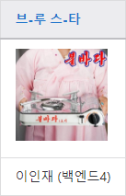
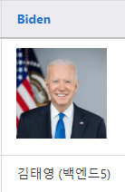
개발 과정
개요 프로젝트 소개 기술 스택 개발 과정 향후 계획
담당 역할
FE
BE
FE
BE
FE
DATA
FE
BE
FE
BE
FE
BE
DATA
DATA
DATA
DATA
데이터 플랫폼 아키텍쳐 설계
Data Workflow 자동화
배치 ETL 파이프라인 개발
Hive 데이터 조회 쿼리 작성
Hive ERD 설계
vue app 개발
Vue 대시보드 컴포넌트 개발
UCC 제작
Cassandra To Hive Spark스크립트 작성
vue3 차트 컴포넌트 개발
API 테스트
영상 편집
MySQL, Hive ERD 설계
Spring boot 기반 API 작성
Hive 데이터 조회 쿼리 작성
Vue3컴포넌트 개발
서버 대여
Spring boot 기반 API 작성
Vue3 기반 컴포넌트 개발
Cassandra To Hive를 위한 Spark스크립트 작성
UCC 제작
데이터 플랫폼 아키텍쳐 설계 및 구축
Kafka Producer 개발
실시간 및 배치 ETL 파이프라인 개발
리눅스 개발 환경 개선

Slide 25
향후 계획
개요 프로젝트 소개 기술 스택 개발 과정 향후 계획
향후 계획
미흡 디자인 부분 개선
다양한 프레임워크 지원 기능 추가
통계 기반 피드백 제공 기능 추가
회식

